Slide 1
Wanna mean
영어회화 실력 향상을 위한
챗봇시스템
2013122045 김욱성
2013122135 송환의
2013122265 조민수
2014122112 박승우

Slide 2
목차
1
목표
2
필요 기술
3
시스템
4
기대효과
5
참고 문헌 및 Q&A

Slide 3
Wanna mean
제작 배경 및 목적
Notes:
빅데이터 기반 자연어 처리 기술로 사용자가 녹음한 음성을 실시간으로 문법 체크 및 채점하는 AI 튜터이다.
모든 학습자가 1대1 맞춤형 교육을 받을 수 있는 환경을 만들고자 기존 교육 시장에 AI와 딥러닝을 도입했습니다.

Slide 4


챗봇?
사용자와 챗봇이 영어로 대화
사용자의 음성을 인식하여 끊이지 않는 대화 유도

Slide 5
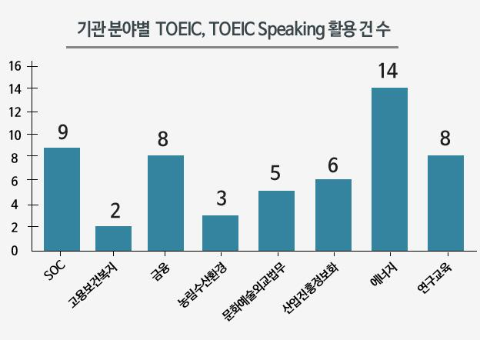
제작 배경
영어의 중요성 증가

Slide 6
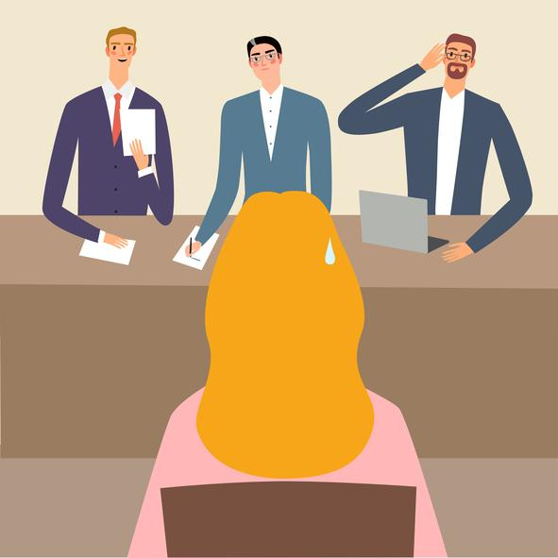
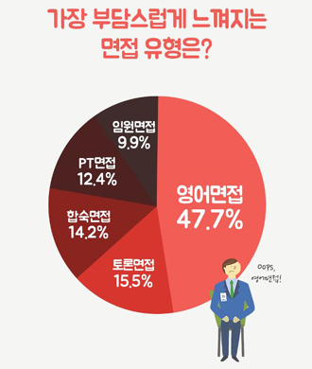
제작 배경
취업 면접 시 영어 필요

Slide 7


제작 배경
IT 업무에 도움 된다.

Slide 8
목적
사람들의 문법, 어법를 분석하여
부족한 부분을 보완하여 보여줌으로써
취업생들의 영어 말하기능력을 향상 시킬 수 있다.

Slide 9
필요 기술

Slide 10




필요 기술
NLP
NLU & NLG
- 형태소 분석
- 구문 분석
- 의미분석
- 담론 분석
-word embbeding
- 문장 추론
- 문장 이해
- 문장 생성
기계학습
Web framework
language
Notes:
연어 표현을 기계가 이해할 수 있는 다른 표현으로 변환시키는 것을 뜻한다.
html, css, ddd

Slide 11
시스템 구성도

Slide 12
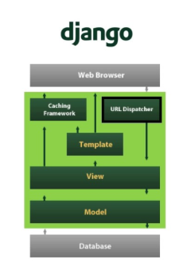
시스템 구성도
서버
Web
DB
모델\

Slide 13



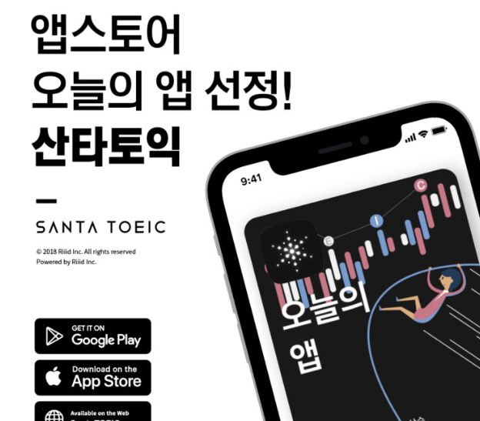



데이터 수집
학습데이터
영어학원 사이트
각종 학습 교재
영어 회화 앱
검색엔진 키워드 검색

Slide 14
분석

Slide 15
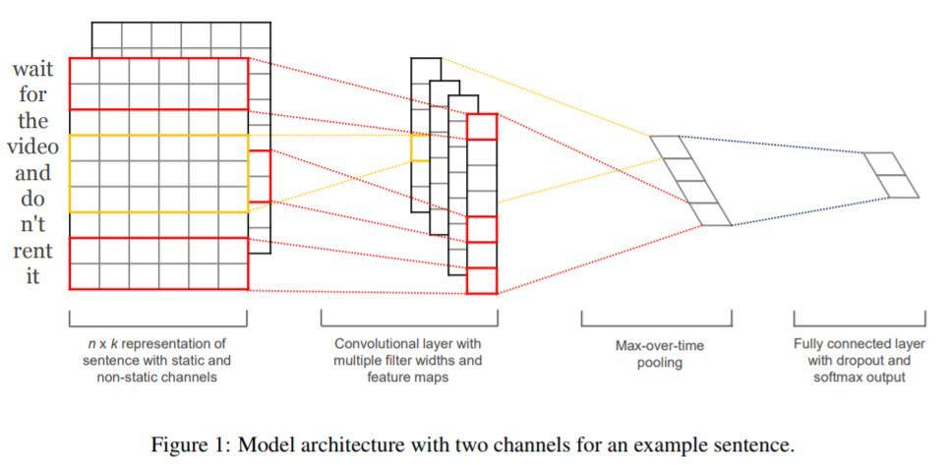
CNN
자연어 Input에 대하여 Convolution layer (filter)를 적용하여
max-pooling으로 특징을 추출
Convolution, pooling은 단어들의 순서에 관한 정보를 보존하지 않음
🡪 주제 분류에 적합 (다중 분류이기 때문에 softmax 함수 사용)

Slide 16
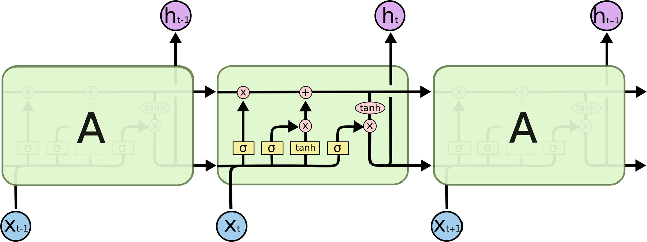
LSTM
기존 RNN의 gradient vanishing 문제를 완화
🡪 문맥정보 보존을 위해 사용

Slide 17
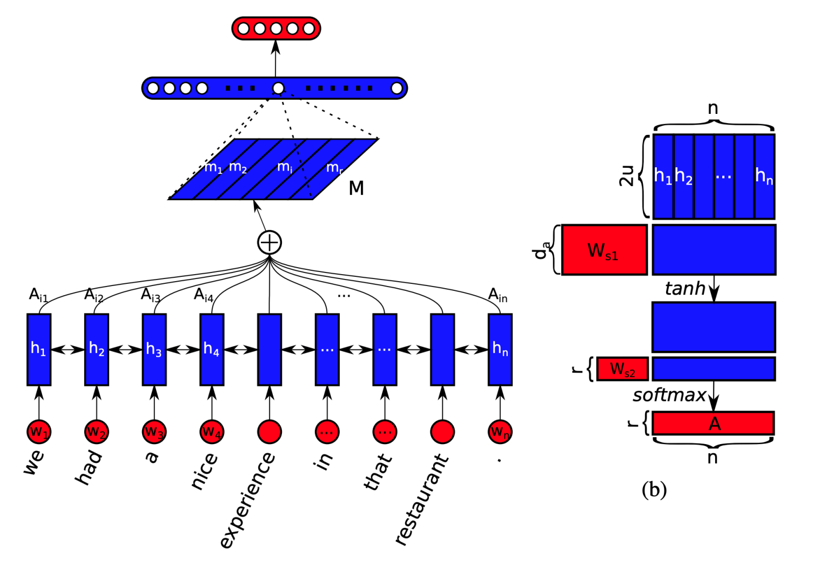
LSTM-attention
LSTM에서 도출된 hidden state에 대해 attention을 적용함으로써
중요한 단어를 좀더 부각시킨다.

Slide 18
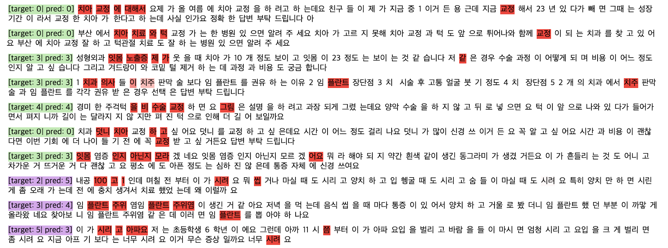
LSTM-attention 시각화
attention을 통해 부각된 중요한 단어

Slide 19
개발

Slide 20
서비스
사용자 질문 입력
예) Where did you go in last summer
BiLSTM-attention
쇼핑 95%,
은행 3.47%,
영화 1.33%, ...
질문에 대한 답변 생성
NLU, NLG(??)
Notes:
라벨링 목록
쇼핑, 음식, SNS - 인터넷 서핑, 명절, 프로젝트, 독서 / EHTJRH

Slide 21
Wanna mean
Q&A

